Slide 1
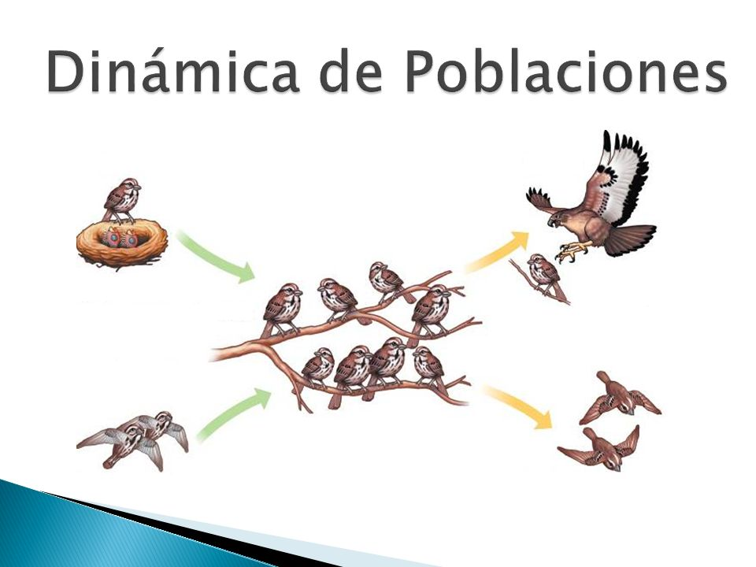
Dinámica

Slide 2
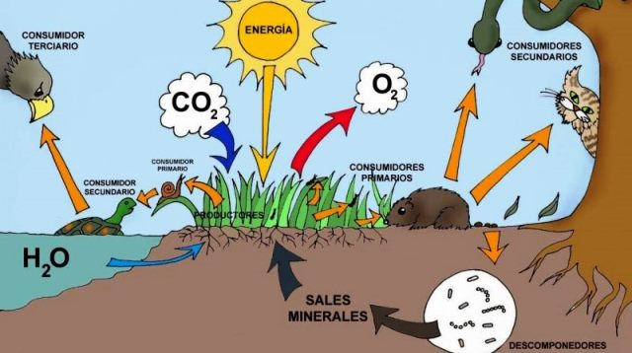
Dinámica
Las dinámicas de los ecosistemas son los cambios en la composición y estructura de las comunidades biológicas asociados con el tamaño de la población, la manifestación de polimorfismo o las fases de desarrollo de los individuos de las distintas especies.

